Slide 1
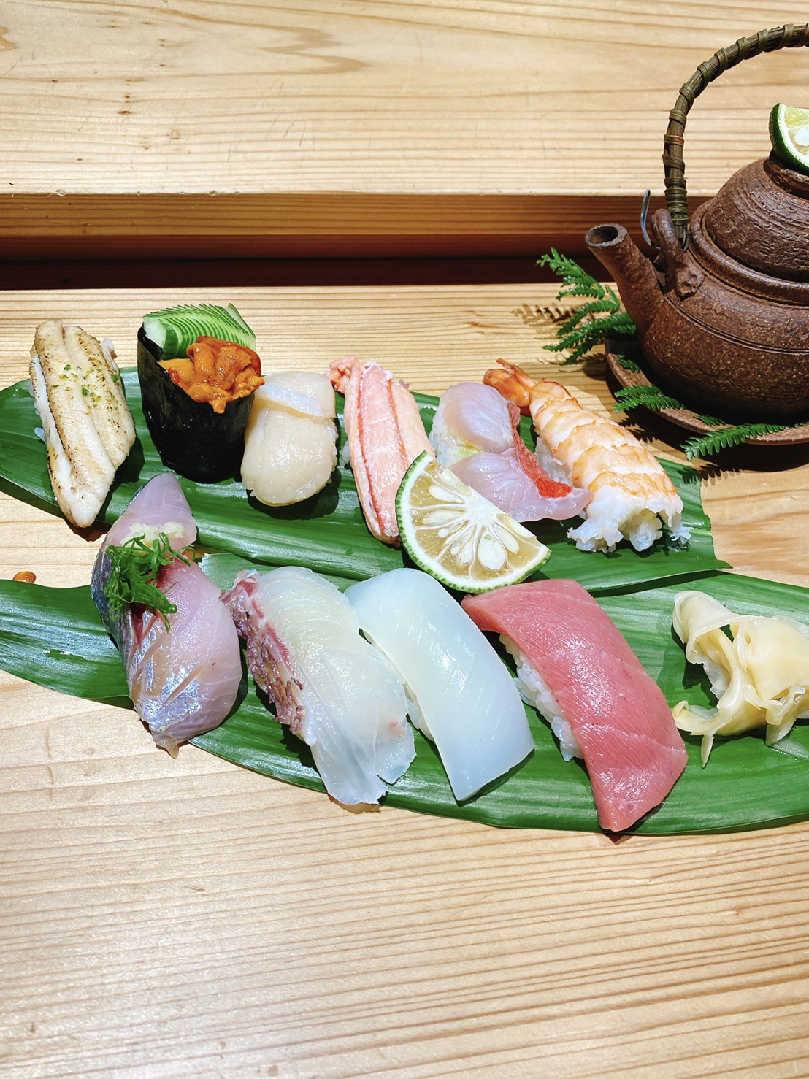
５周年限定ランチ
握り寿司１０貫と
土瓶蒸しのセット
￥３，０００
１１月１日～１１日まで（５日は除く）
５周年の特別ランチです
期間中は懐石コースとこちらのメニューのみとなります
ご予約のお客様優先でのご案内となりますので、
お早目のご予約お待ちしております
武相草☎0749‐27‐5666

Slide 2
５周年限定ランチ
握り寿司１０貫と
土瓶蒸しのセット
￥３，０００
１１月１日～１１日まで（５日は除く）
５周年の特別ランチです
期間中は懐石コースとこちらのメニューのみとなります
ご予約のお客様優先でのご案内となりますので、
お早目のご予約お待ちしております
武相草☎0749‐27‐5666

